Slide 1
DHCP – DNS - GATEWAY
DHCP é a sigla para Dynamic Host Configuration Protocol. Trata-se de um protocolo utilizado em redes de computadores que permite a estes obterem um endereço IP automaticamente.

Slide 2
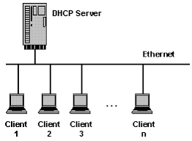
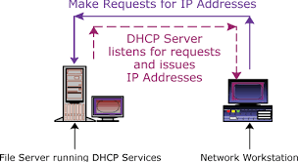
DHCP

Slide 3
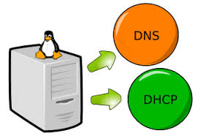
GATEWAY

Slide 4
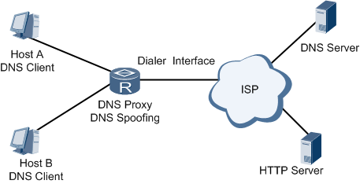
DNS (Domain Name System ou Sistema de Nome de Domínio) nada mais é do que um sistema de bancos de dados distribuídos em uma rede. A função principal dele é traduzir certos hostnames em números específicos de IP que os computadores entendem

Slide 5
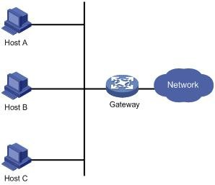
GATEWAY
o termo em inglês Gateway (em português Ponte de ligação) refere-se a um pedaço de hardware de rede que possui os seguintes significados:
Em uma rede de comunicações, um nó de rede equipado para interfacear com outra rede que usa protocolos diferentes.
Um gateway pode conter dispositivos como tradutores de protocolo, dispositivos de comparação de impedância, conversores de taxas, isoladores de falhas ou tradutores de sinais quando necessário para fornecer interoperabilidade de sistemas.
Um gateway de tradução / mapeamento de protocolo interconecta redes com diferentes tecnologias de protocolo de rede, por meio da realização de conversões de protocolos requeridas.

Slide 6
GATEWAY

